Slide 1
Tessuti e organi al microscopio
Il sistema tegumentario

Slide 2
Il sistema tegumentario
Il sistema tegumentario è composto da:
la cute divisa in
epidermide;
derma;
l’ipoderma (tessuto connettivo lasso ricco di cellule adipose).
Cute della pianta del piede, 32X

Slide 3
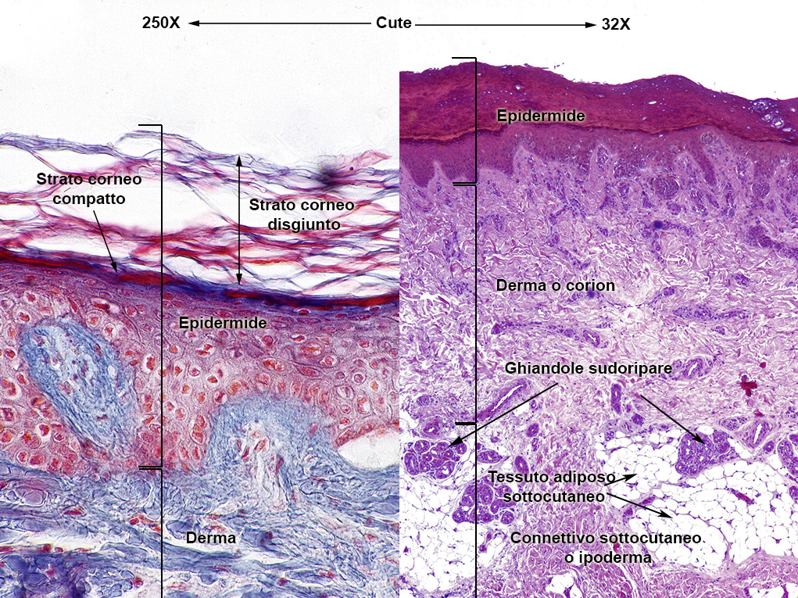
L’epidermide
L’epidermide è un epitelio pluristratificato che poggia sulla membrana basale.
Le sue cellule si rinnovano continuamente (desquamazione) e formano lo strato corneo che può essere
disgiunto, più esterno;
compatto, più interno.

Slide 4
L’epidermide
L’epidermide è un epitelio pluristratificato che con il derma sottostante, forma la cute.
Sotto il derma si trova lo strato sottocutaneo.
Cute umana, 32X

Slide 5
L’epidermide
Sezione della cute e del sottocutaneo, 32X

Slide 6
L’epidermide
1000X
250X
L’epidermide è composta da:
strato basale (o germinativo);
strato spinoso;
strato granulare;
strato lucido;
strato corneo.
Stratificazione dell’epidermide

Slide 7
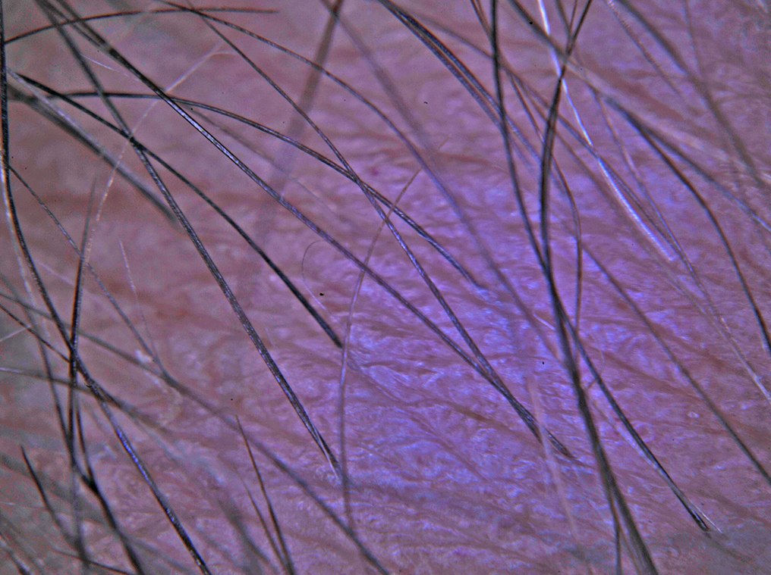
I peli
La protezione della cute alle varie sollecitazioni varia con la sua struttura e con gli eventuali annessi cutanei di cui può essere dotata, come per esempio i peli.
Epidermide e peli,10X

Slide 8
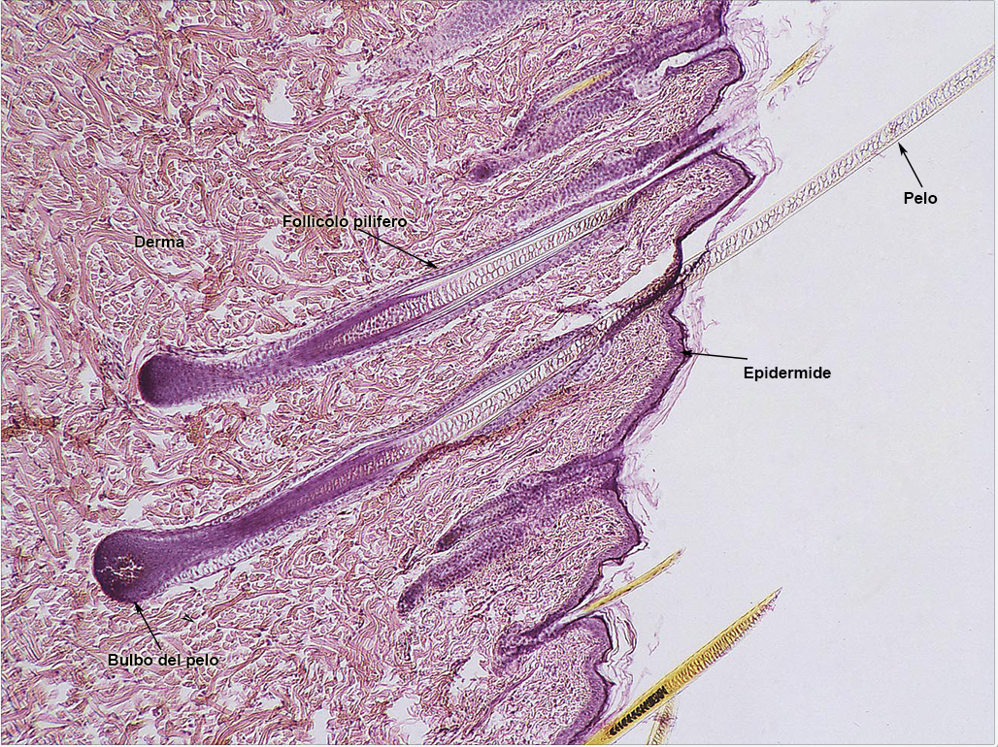
I peli
Sezione cutanea con pelo, 64X
Il pelo è un filamento di cellule cheratinizzate, morte, sovrapposte.
È composto da una porzione superficiale, detta fusto, e dalla radice, circondata dal bulbo pilifero.

Slide 9
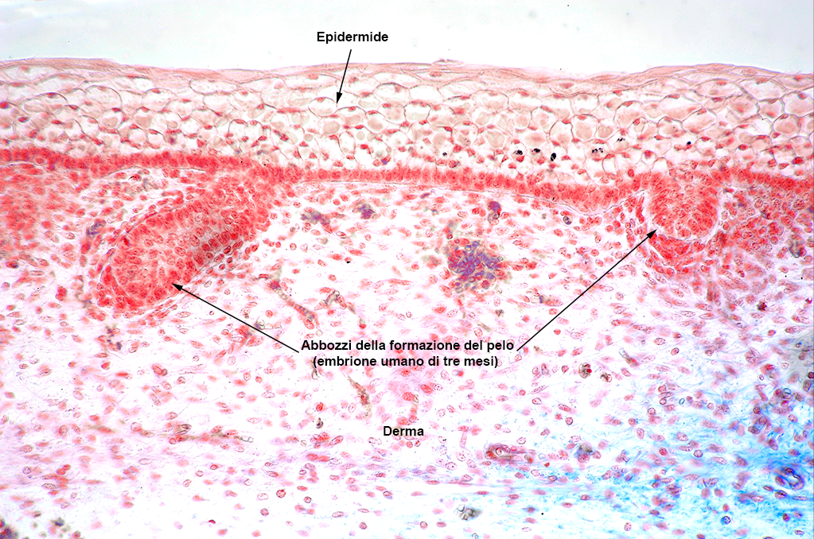
I peli
500X

Slide 10
I peli
Papilla del pelo, 500X
Nel derma si trovano le papille dermiche da cui si originano i peli.
La parte profonda del pelo è rigonfiata a costituire il bulbo. Esso è formato da cellule disposte attorno a una papilla dermica.
Lo strato più profondo del bulbo è detto matrice del pelo.

Slide 11
I peli
Melanociti alla base del bulbo pilifero, 500X
Tra le cellule epiteliali indifferenziate della matrice del pelo si osservano i melanociti, che producono la melanina.
Essi sono visibili anche nella zona midollare del follicolo pilifero.

Slide 12
I peli
Capillari nella papilla dermica, 50X

Slide 13
I peli
Struttura del pelo in sezione trasversale, 250X
Il pelo, in sezione trasversale, è formato da 3 sezioni concentriche:
fusto del pelo;
epidermide del follicolo;
guaina connettivale.

Slide 14
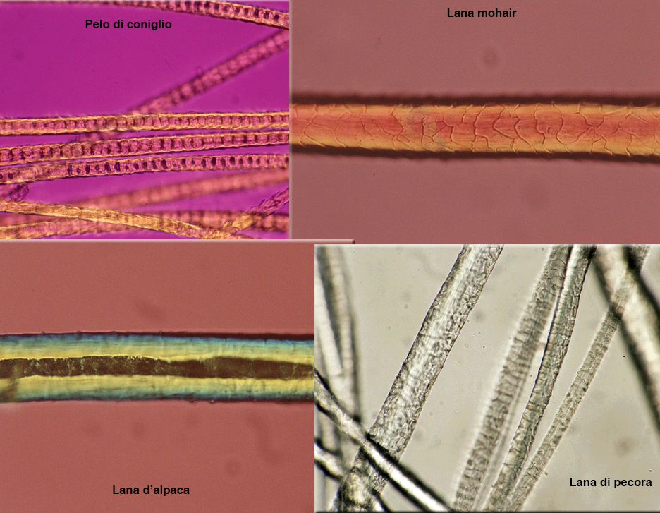
I peli e i capelli
Capelli di diverso colore
Diversi tipi di peli

Slide 15
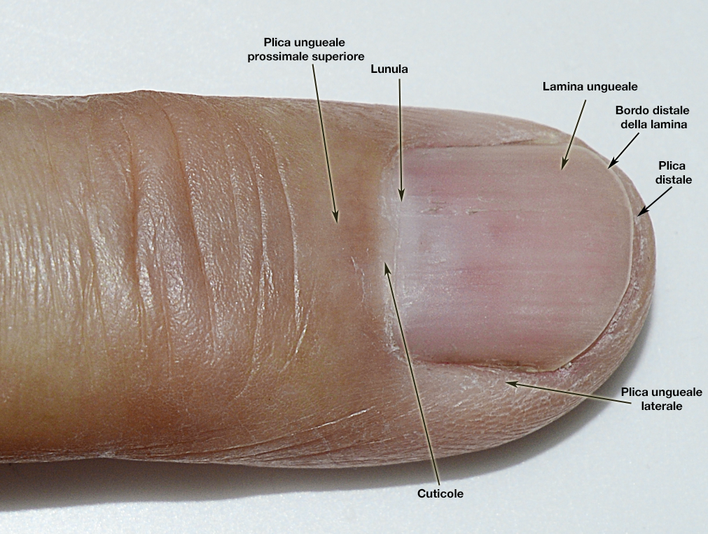
Le unghie
Ultima falange del dito medio

Slide 16
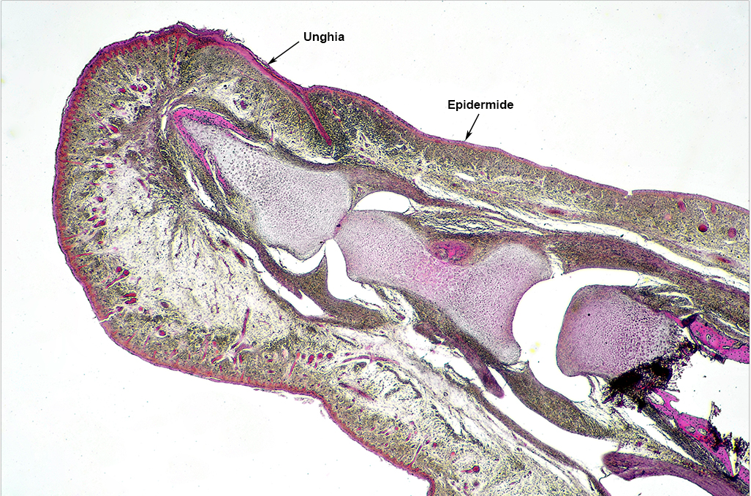
Le unghie
Dito di embrione con unghia in formazione, 64X

Slide 17
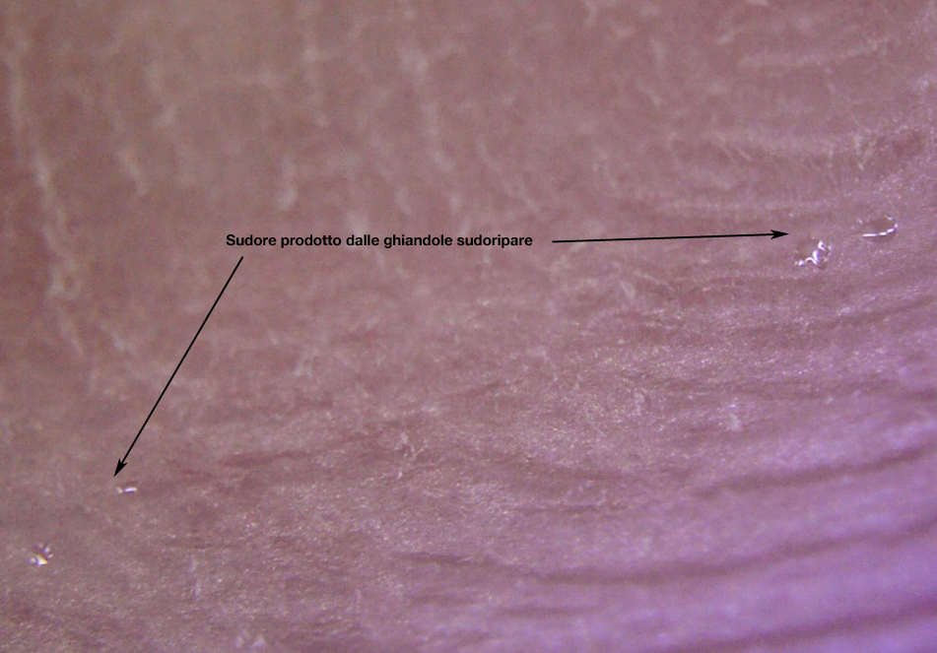
Le ghiandole sudoripare
Le ghiandole sudoripare secernono sudore per consentire il mantenimento interno della temperatura corporea.

Slide 18
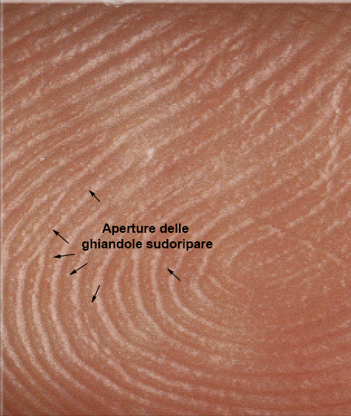
Le ghiandole sudoripare
Creste epidermiche di superficie, 64X

Slide 19
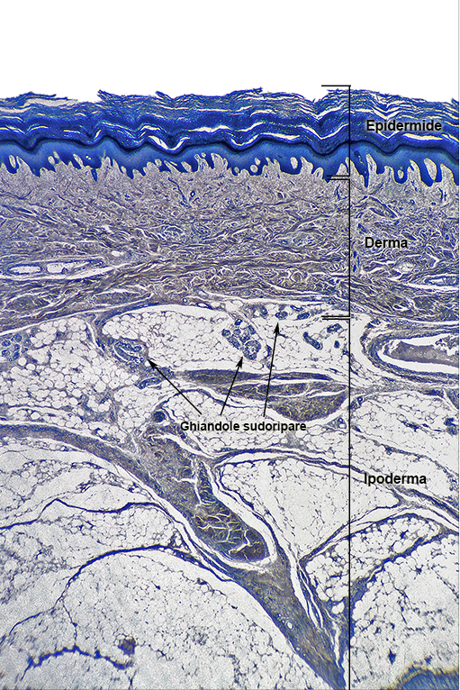
Le ghiandole sudoripare
Epidermide, 32X

Slide 20
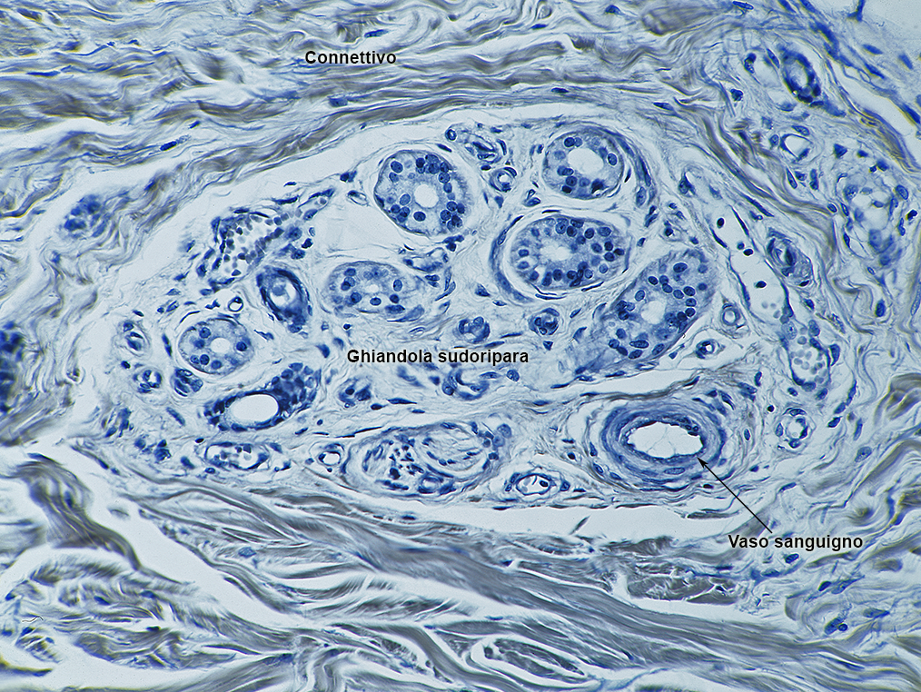
Le ghiandole sudoripare
Queste sono ghiandole tubulari semplici di tipo glomerulare.
La porzione secernente forma un gomitolo, detto glomerulo.
Ghiandola sudoripara, 100X

Slide 21
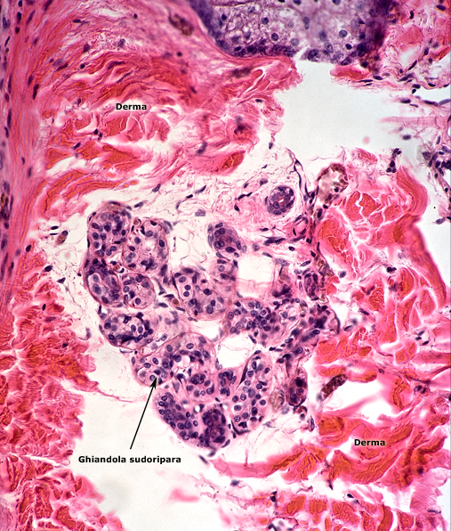
Le ghiandole sudoripare
Ghiandola sudoripara, 64X

Slide 22
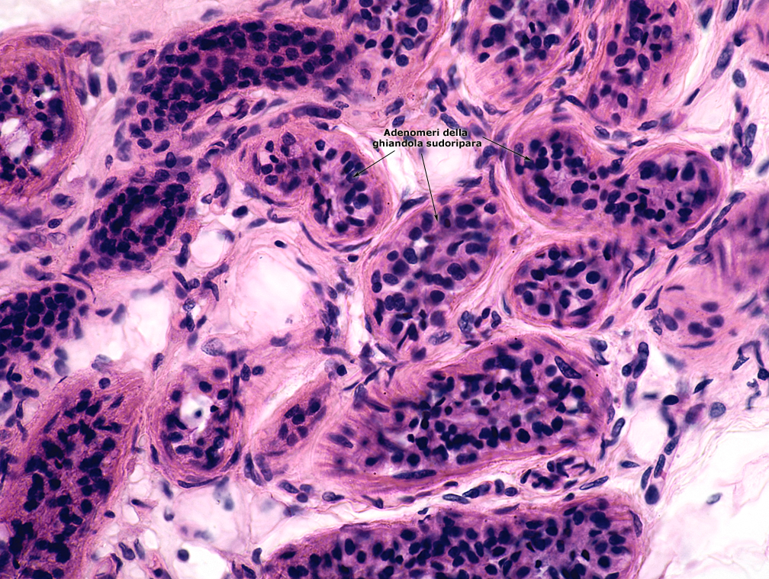
Le ghiandole sudoripare
Ghiandola sudoripara, 250X

Slide 23
Le ghiandole sudoripare
Ogni ghiandola ha un dotto escretore che termina a spirale nell’epidermide.
Condotto spirale di una ghiandola sudoripara attraverso l’epidermide, 250X

Slide 24
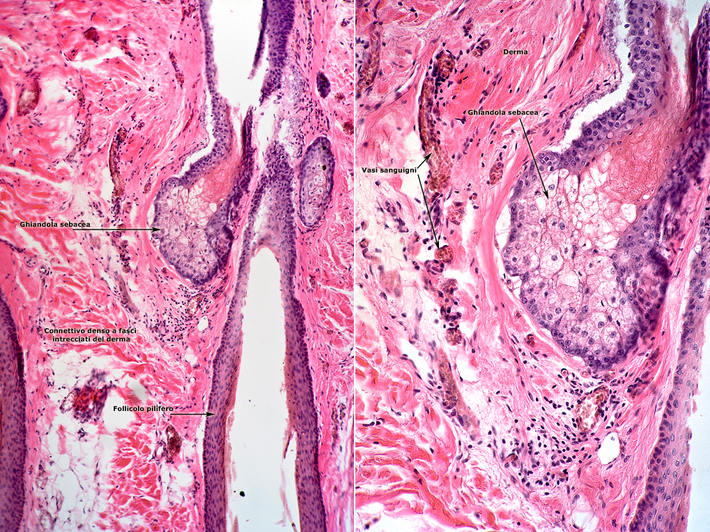
Le ghiandole sebacee
Ghiandola sebacea, 250X
Le ghiandole sebacee secernono una sostanza oleosa, detta sebo.

Slide 25
Le ghiandole sebacee
Epidermide umana con ghiandola sebacea, follicolo pilifero e muscolo erettore del pelo, 25X

Slide 26
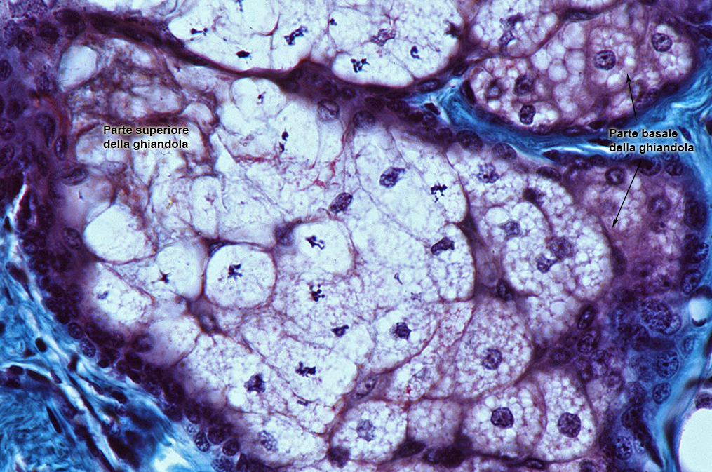
Le ghiandole sebacee
Particolare di ghiandola sebacea, 250X

Slide 27
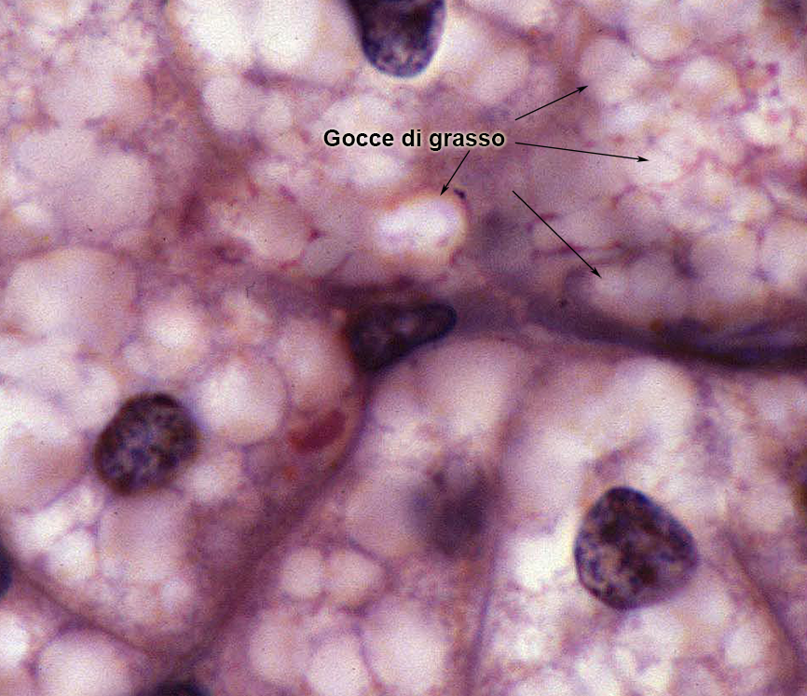
Le ghiandole sebacee
Cellule della ghiandola sebacea, 500X

Slide 28
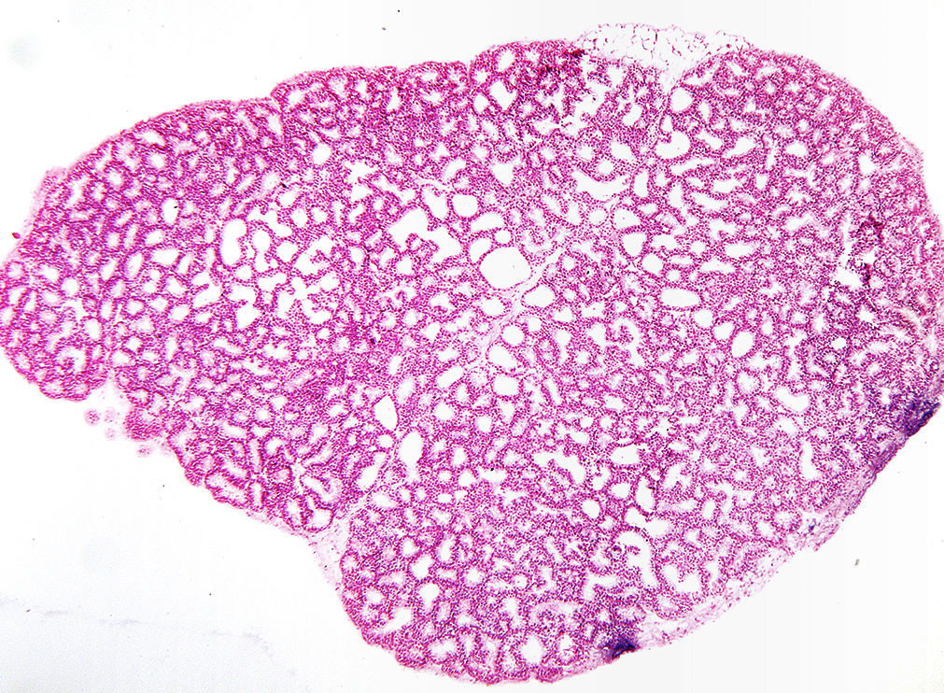
Le ghiandole mammarie
Lobo di ghiandola mammaria, 64X
La ghiandola mammaria è divisa in lobuli da sedimenti connettivali.

Slide 29
Le ghiandole mammarie
Le ghiandole mammarie sono ghiandole esocrine.
Ghiandola mammaria, 64X
Notes:
Qui manca l’ingrandimento (potrebbe essere un 64X)

Slide 30
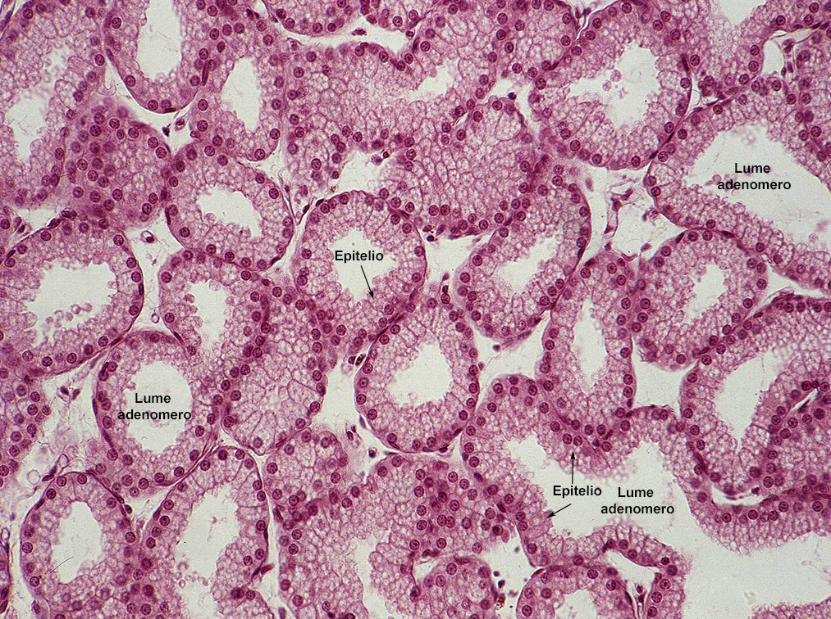
Le ghiandole mammarie
Ghiandola mammaria prima della secrezione, 250X

Slide 31
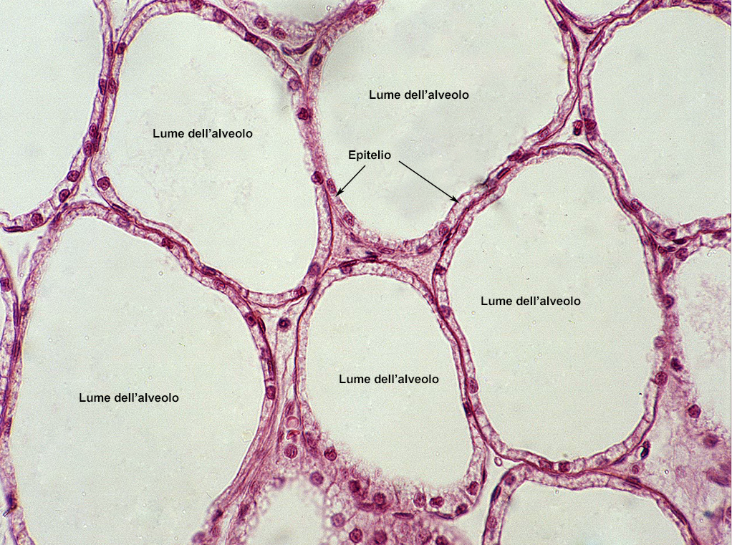
Le ghiandole mammarie
Ghiandola mammaria dopo la secrezione, 500X

Slide 32
Le ghiandole lacrimali
Ghiandola lacrimale, 500X
Le ghiandole lacrimali sono ghiandole esocrine.

Slide 33
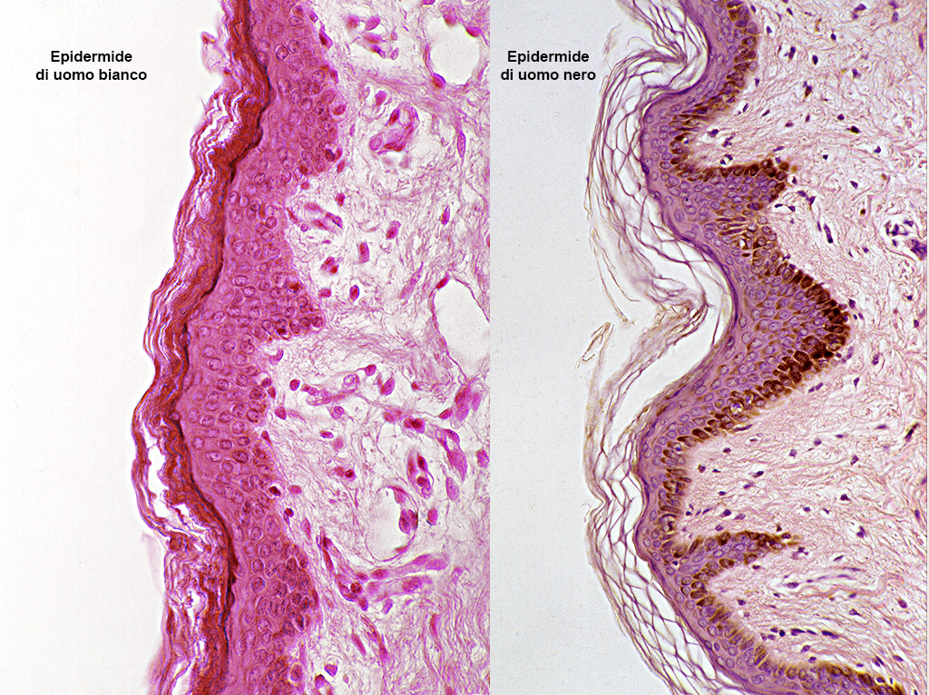
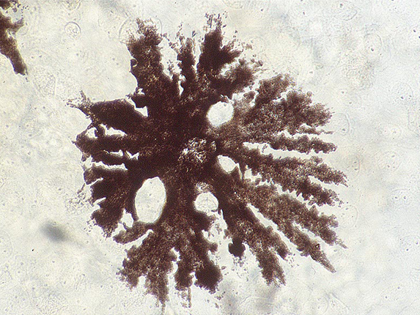
I melanociti
Melanocita
1000X
250X
250X

Slide 34
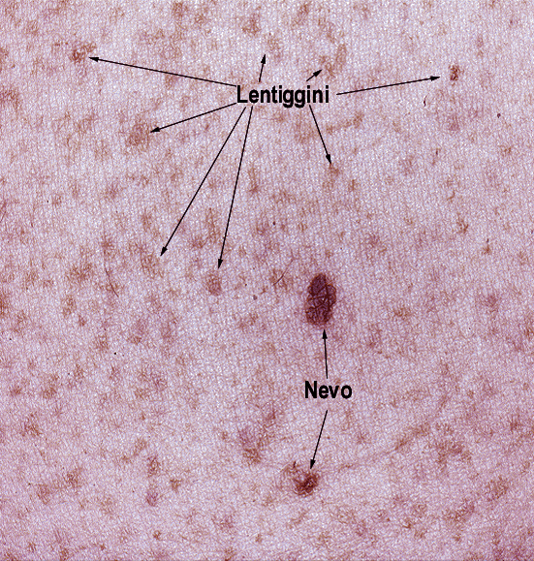
Le lentiggini e i nevi
Epidermide con lentiggini e nevi
Le lentiggini sono zone di accumulo della melanina.
I nevi sono macchie rotonde, piatte o in rilievo che rappresentano una proliferazione benigna di melanociti.

Slide 35
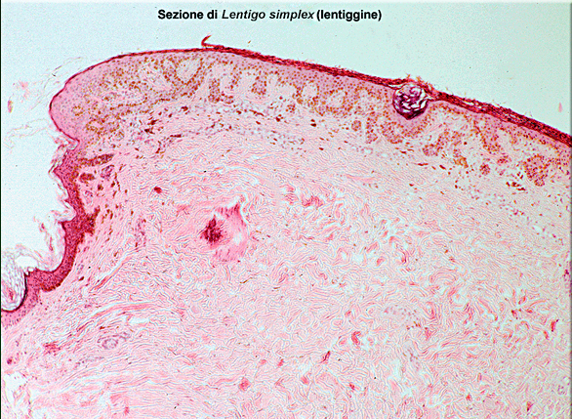
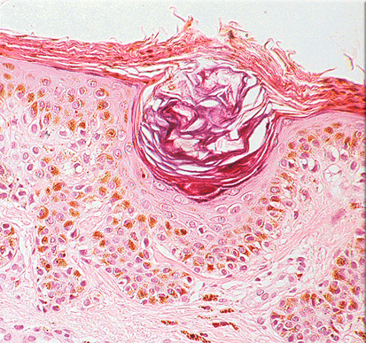
Le lentiggini
100X
250X

Slide 36
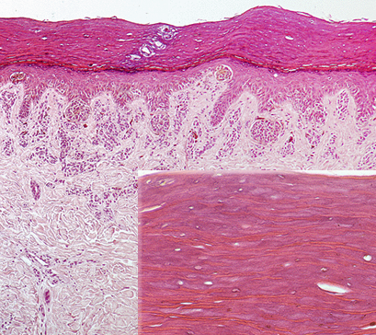
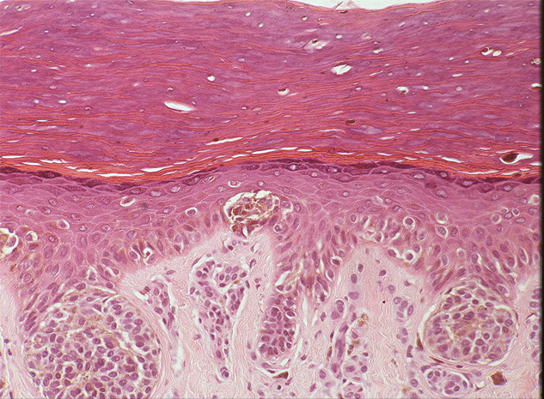
I nevi
64X
Sezione di nevo
250X

Slide 37
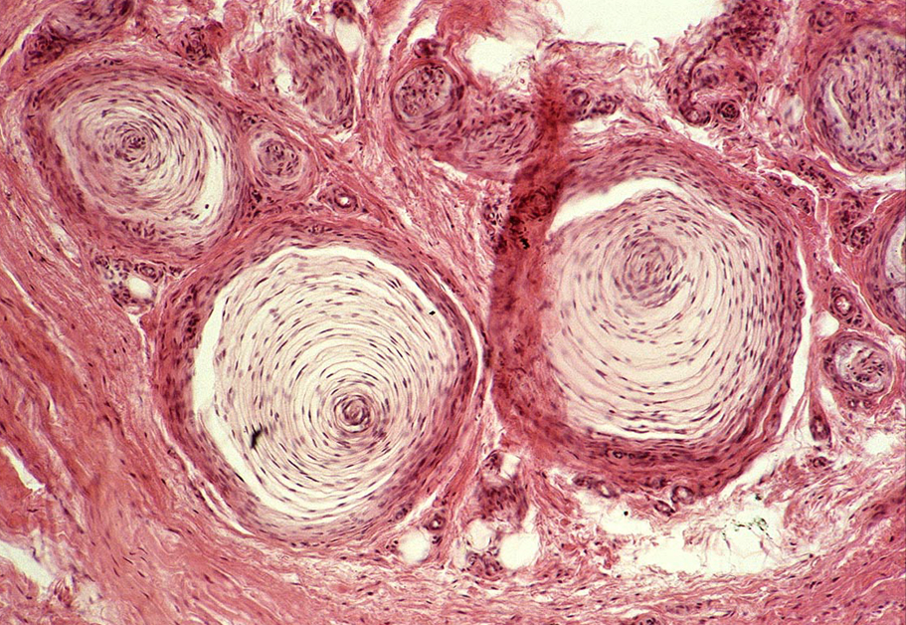
I corpuscoli di Pacini
Corpuscoli di Pacini, 250X
I recettori della pressione sono chiamati corpuscoli di Pacini.

Slide 38
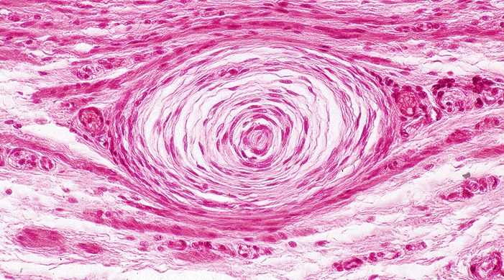
I corpuscoli di Pacini
500X

Slide 39
I corpuscoli di Pacini
Corpuscolo di Pacini isolato, 500X

Slide 40
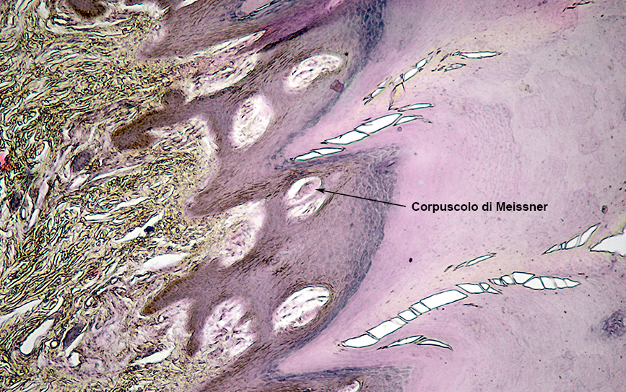
I corpuscoli di Meissner
Corpuscolo di Meissner, 32X
I corpuscoli di Meissner sono recettori nervosi tattili.

Slide 41
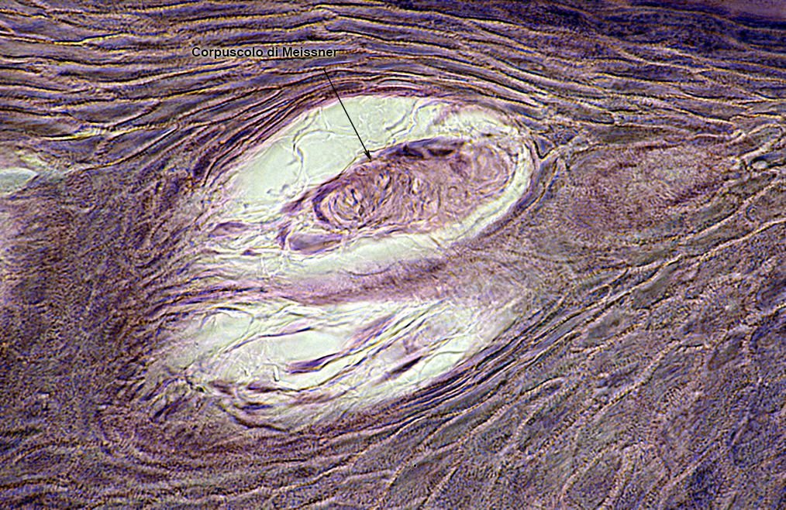
I corpuscoli di Meissner
Corpuscolo di Meissner, 400X

